Slide 1
相关研究内容介绍
电子信息与电气工程学院
计算机科学与工程系
姚斌 副教授
15921379438
yaobin@cs.sjtu.edu.cn

Slide 2
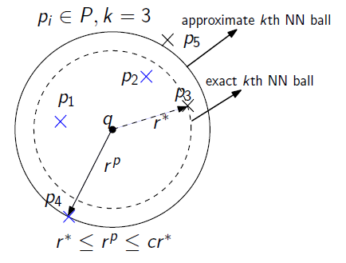
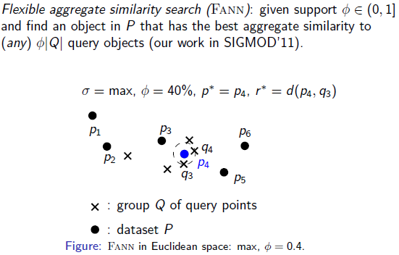
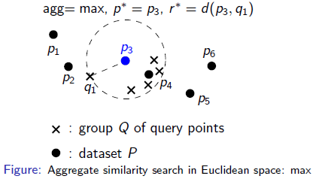
空间数据管理的研究（1／2）
研究内容：欧式空间上的各类查询算法设计
代表成果：TKDE 2014, SIGMOD 2011, TKDE 2011, ICDE 2010, ICDE 2009论文各1篇
Notes:
Spatial database, query processing in euclidean space, like NN, aggregation query.

Slide 3
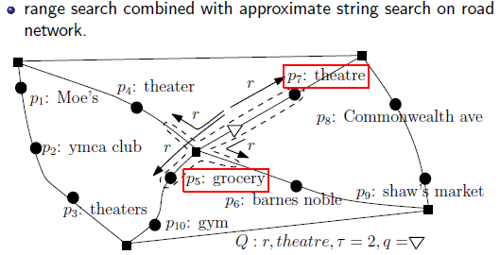
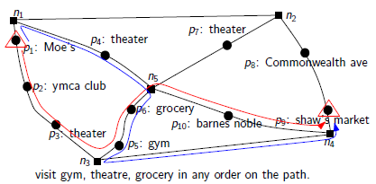
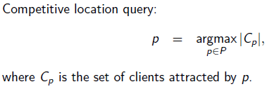
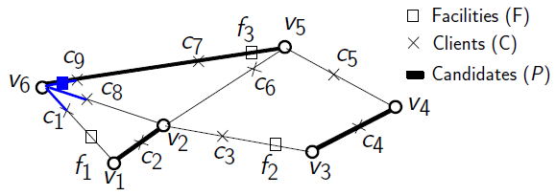
空间数据管理的研究（2／2）
研究内容：路网上的导航算法设计
研究问题：空间关键字查询，关键字最短路径查询，路网设施优化等
代表成果：VLDBJ 2014, TKDE 2013, ICDE 2011, GIS 2011论文各1篇
Notes:
Algorithms for the graph query, keyword constraint shortest path query

Slide 4
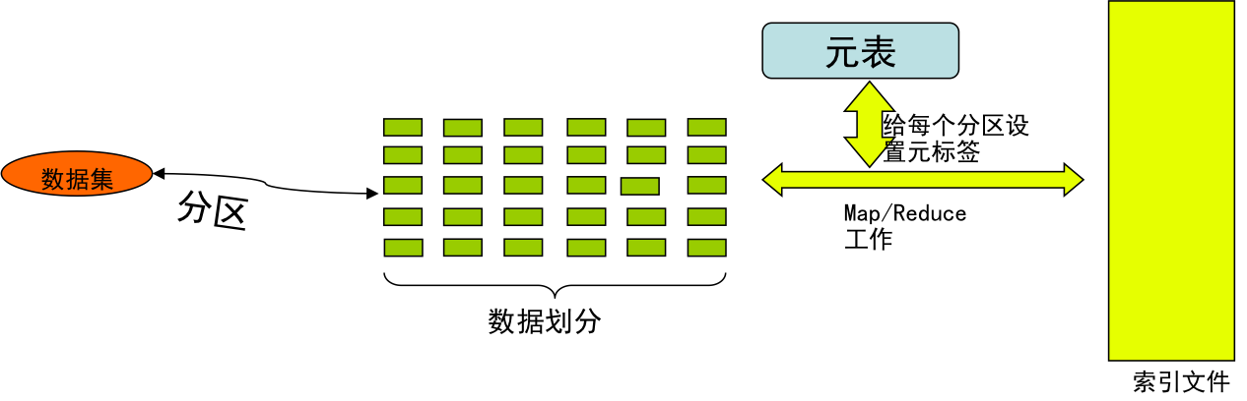
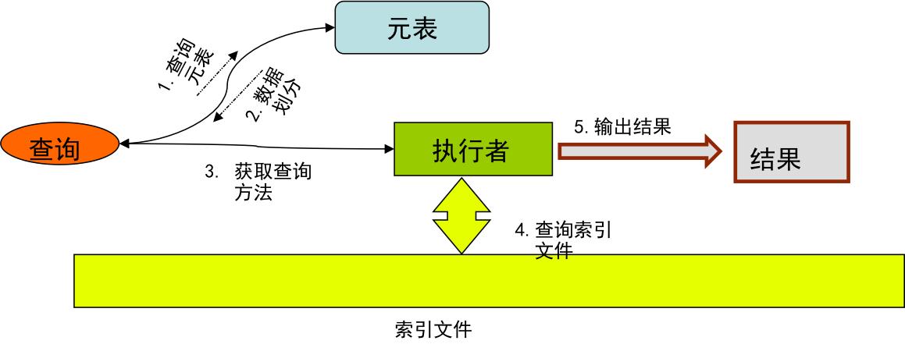
云平台上的分布式索引
研究问题：
大数据系统中的高效多维索引设计？
解决思路：
针对云平台数据分块的特点，设计分布式多维索引和相应的MapReduce创建与查找算法。
代表成果
WISE 2013，DEXA 2014论文各1篇，部分成果已经在阿里分布式数据仓库中应用
Notes:
How to handle big data in distributed environment.

Slide 5
Batch SQL语句执行的性能优化问题
研究问题：
如何提高大规模批量SQL语句执行的效率？
解决思路：
利用血缘分析的方法找出公共语句，缓存公共部分执行结果并复用。
1，SQL之间是否存在大量的公共部分？
简直是一定的
2，如何定义SQL语句间的公共子句？
每个QUERY一个特征值
3，如何查找SQL语句间的公共子句？
规范-查找-排序
4，如何选取？选取标准？
在重复频率和最大公共子句之间的tradeoff
5，如何复用SQL语句间的公共子句？
两句变三句
SQL语句集进入ODPS前端
单个新SQL语句
SQL语句集血缘分析
替换SQL语句公共部分
SQL集公共部分提取
生成新的SQL 执行计划
代表成果
DAPD 2014论文1篇，相关成果已经在阿里飞天云平台中应用

Slide 6
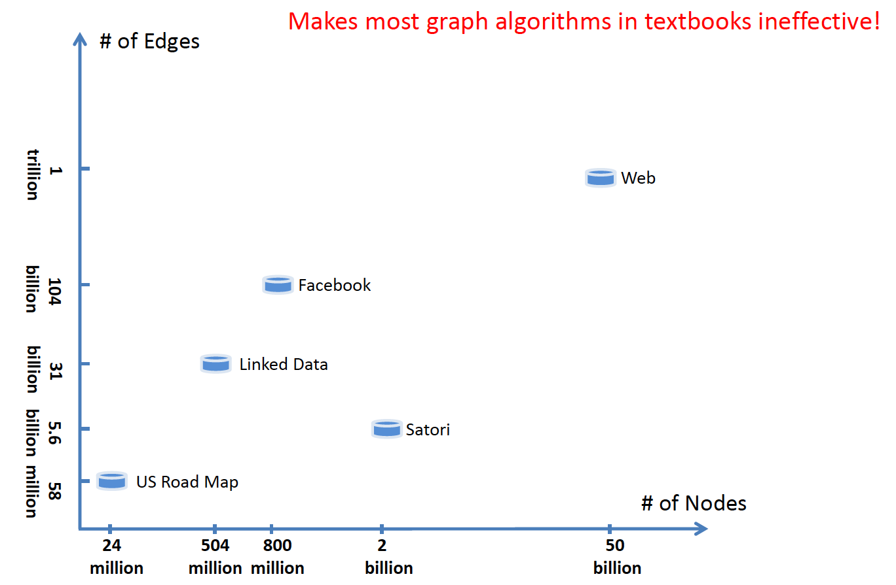
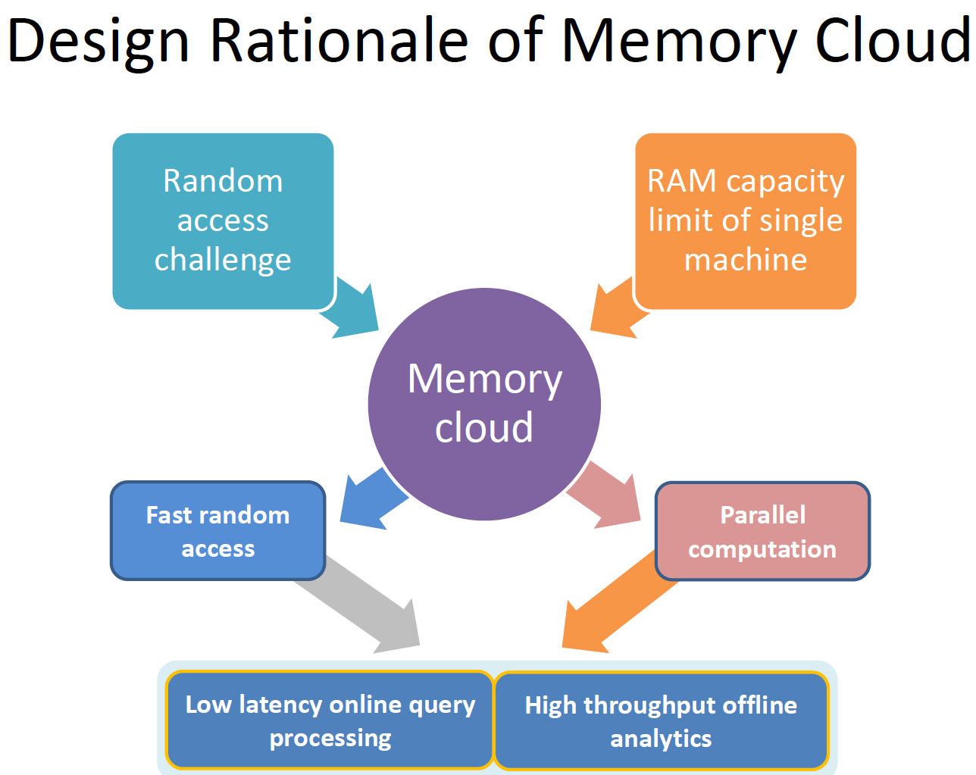
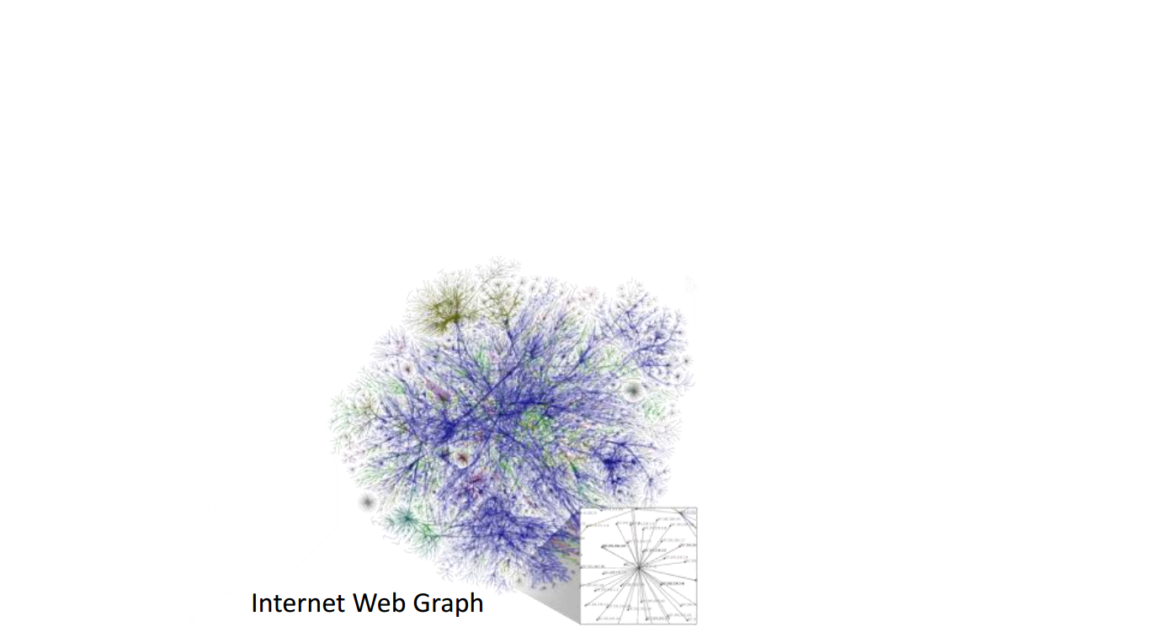
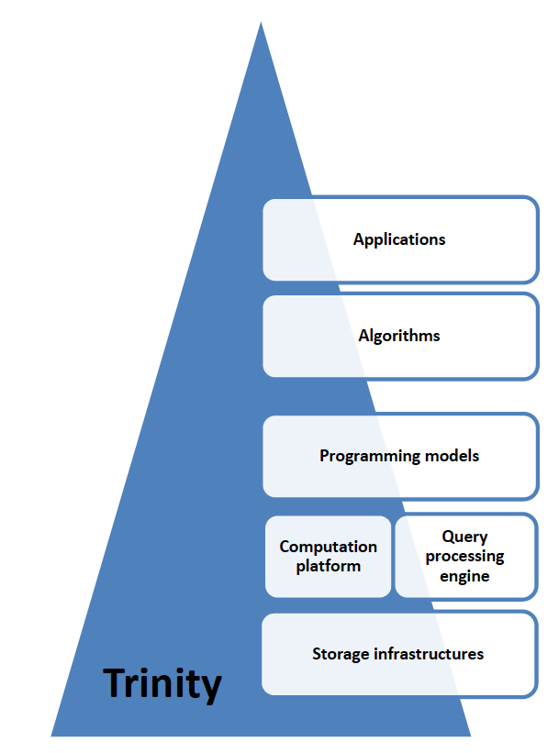
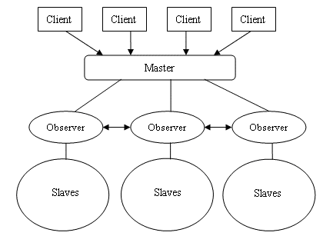
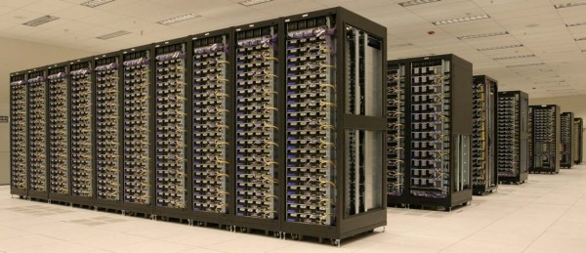
分布式内存数据库
System Hierarchy

Slide 7
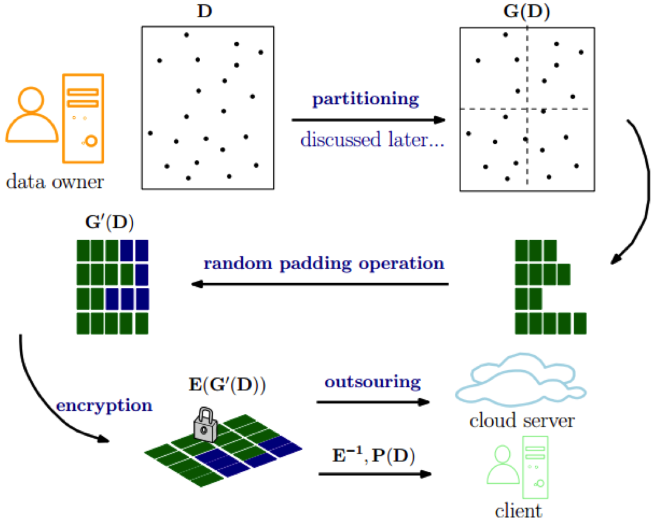
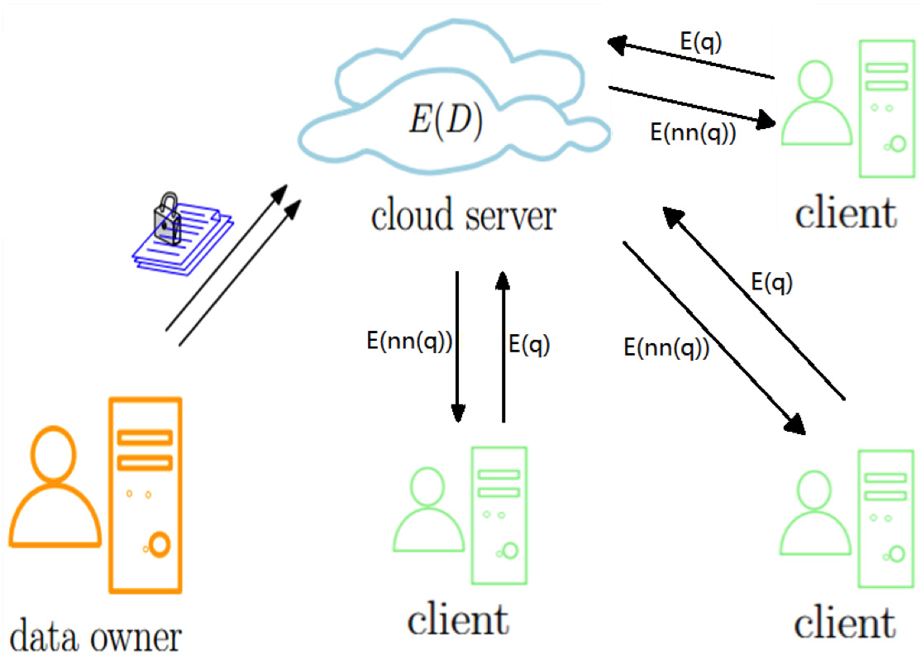
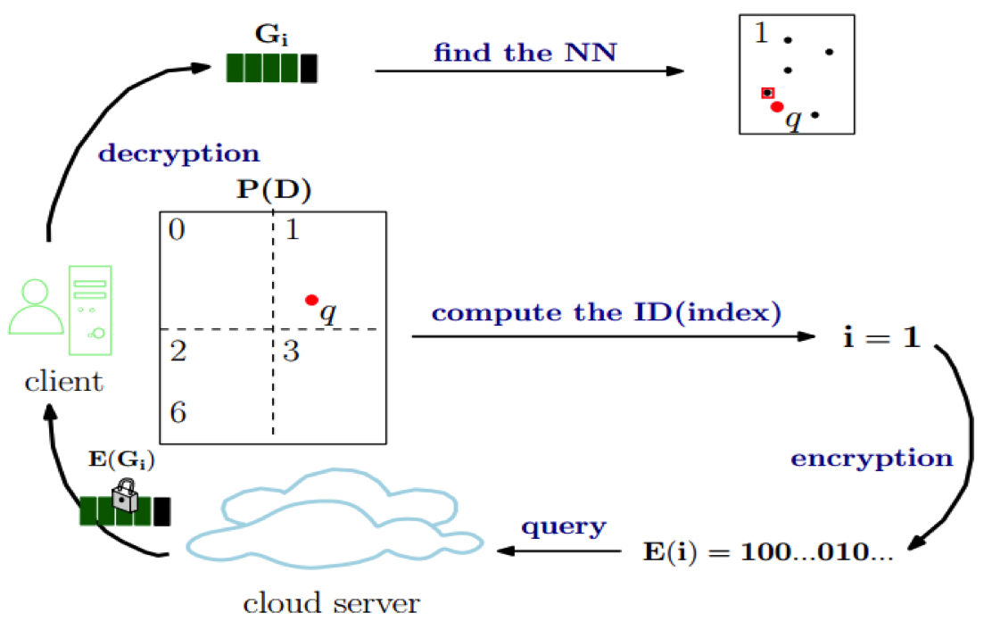
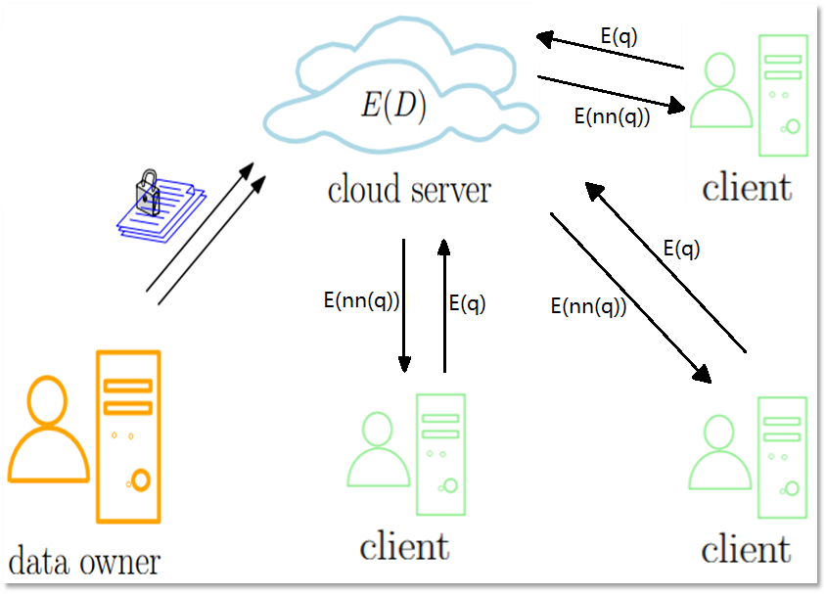
云平台上的数据处理安全与隐私
用户可以把加密数据放在云平台上，并对密文执行相关的查询操作

Slide 8
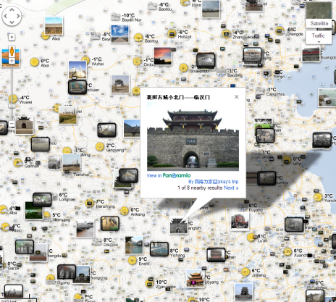

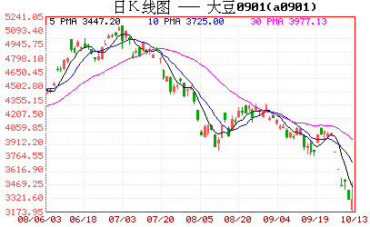
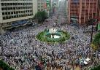






成果介绍
Simba: 高效的内存空间数据分析系统
大规模多源空间数据需要实时处理
位置服务
搜索服务
行业分析
公共监测
现有平台无法满足要求
身份认证
访问控制
密码服务
审计服务
单机商业关系型数据库不适合大规模数据的存储和查询
现有大数据系统易用性差（如不完善的SQL，SQL局限性）
现有大数据系统对高维数据和实时处理支持较差

Slide 9
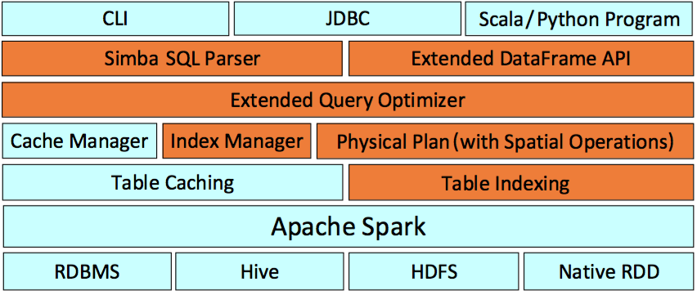

成果介绍
Simba: 高效的内存空间数据分析系统
Simba系统针对空间数据特性，分别从解析器、逻辑计划、物理计划等阶段对Spark SQL进行扩展
高效、低延迟、高吞吐、便于扩展且用户友好

Slide 10
成果介绍
Simba: 高效的内存空间数据分析系统
Simba提供语义丰富、功能强大且用户友好的SQL查询和DataFrame API
Simba的索引建立在RDD上，分别建立了局部和全局的两层索引结构
Simba从解析器、逻辑计划、物理计划等阶段对空间查询进行优化
相关研究工作已被SIGMOD 2016接收
Xie, D., Li, F., Yao, B., Li, G., Zhou, L., & Guo, M. Simba: Efficient In-Memory Spatial Analytics, SIGMOD 2016

Slide 11
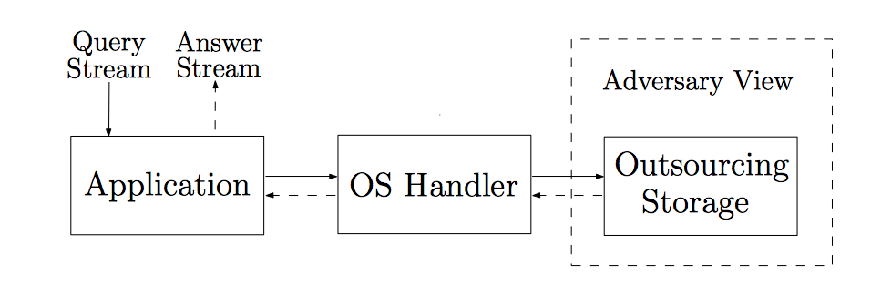
成果介绍
基于Oblivious存储的实用隐私最短路径计算
基于Oblivious Storage的概念设计了最短路径查询的强隐私模型：
1、设计并实现了oblivious洗牌算法来优化OS机制，保障数据的机密性和隐藏数据访问模式
2、提出了CKI和SPI两种高效且扩展性好的机制
相关研究工作已被ICDE 2016接收
Xie, D., Li, G., Yao, B., Wei, X., Xiao, X., Gao, Y., & Guo, M. Practical Private Shortest Path Computation Based on Oblivious Storage. ICDE 2016.

Slide 12
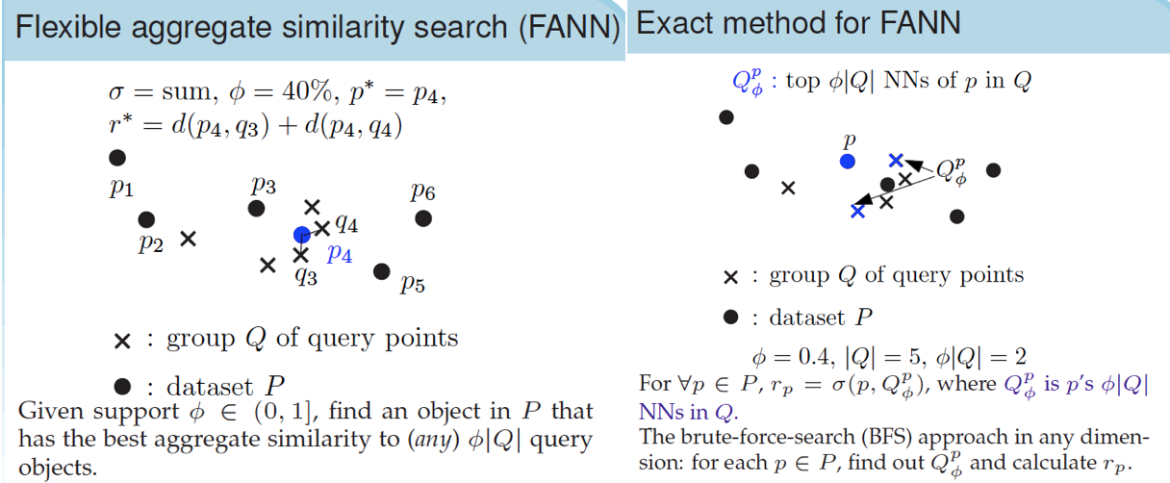
成果介绍
可伸缩的聚合相似性查询
我们对传统的聚合相似性(ANN)查询引入可伸缩参数（定义为FANN问题），系统地研究了精确和近似的解决方案 ，把FANN转化为一系列的KNN和相关计算几何的问题
相关研究工作发表在VLDBJ 2016
Li, F., Yi, K., Tao, Y., Yao, B., Li, Y., Xie, D., & Wang, M. (2016). Exact and approximate flexible aggregate similarity search. The VLDB Journal, 25(3), 317-338.

Slide 13
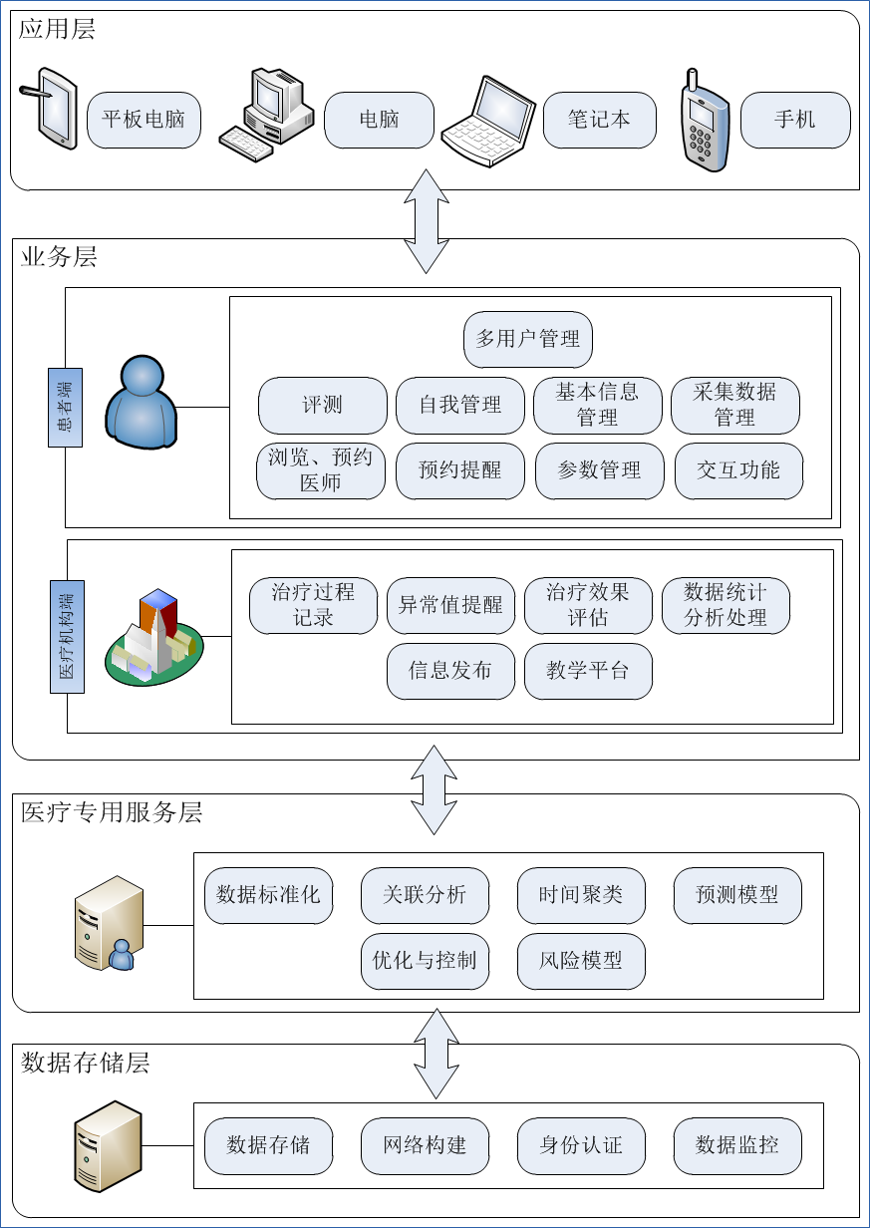
医疗信息系统架构
系统特点：
海量结构化和非结构化数据
分布式数据存储，处理，分析
复杂业务逻辑
多种系统接入方式

Slide 14
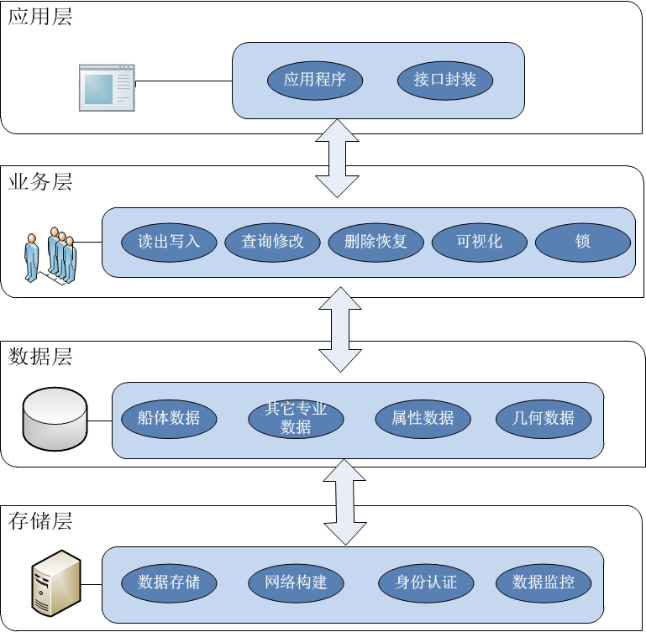
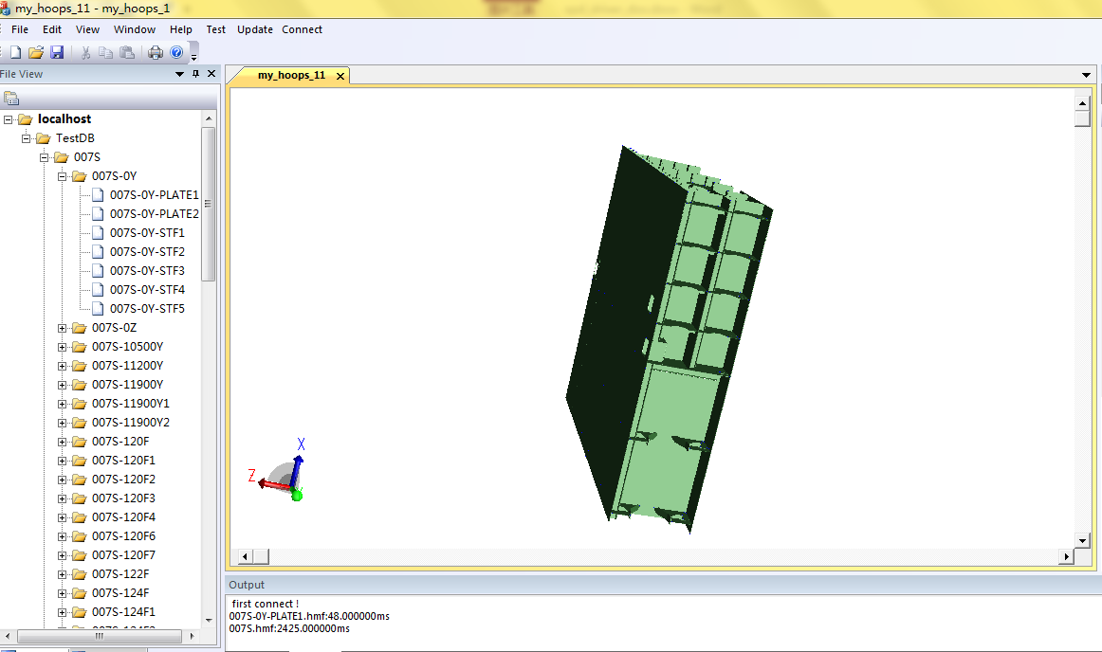
船舶自动化设计数据平台
系统特点：
非关系数据库(MongoDB)
按业务功能抽象数据接口
事务并发
应用服务性能可自动扩展
使用HOOPS图形展示

Slide 15




城市噪音检测系统（1／2）
Data Process
Storage
Cloud
Windows azure工具
数据库
Update every hour
后台程序
Data Receiver
Bing Map API
J2EE开发
Android 开发

Slide 16
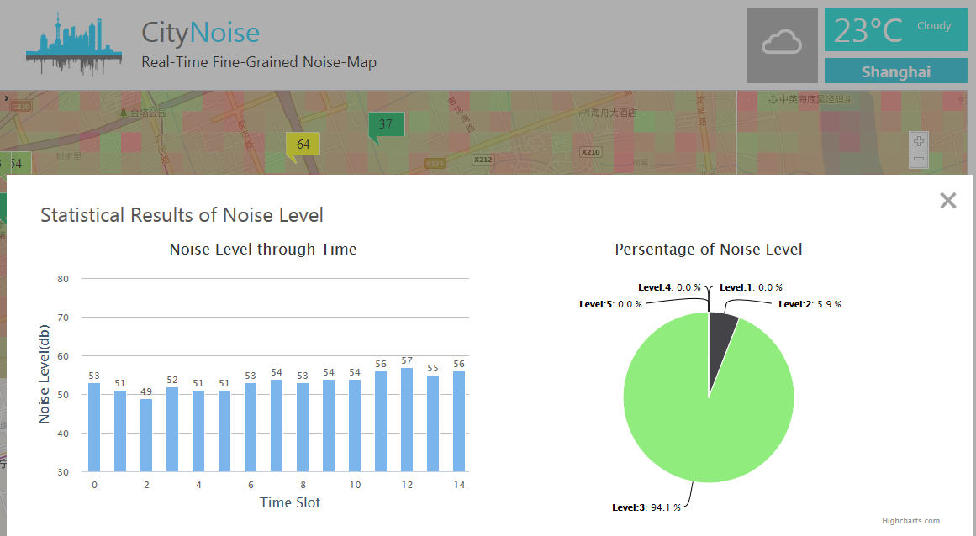
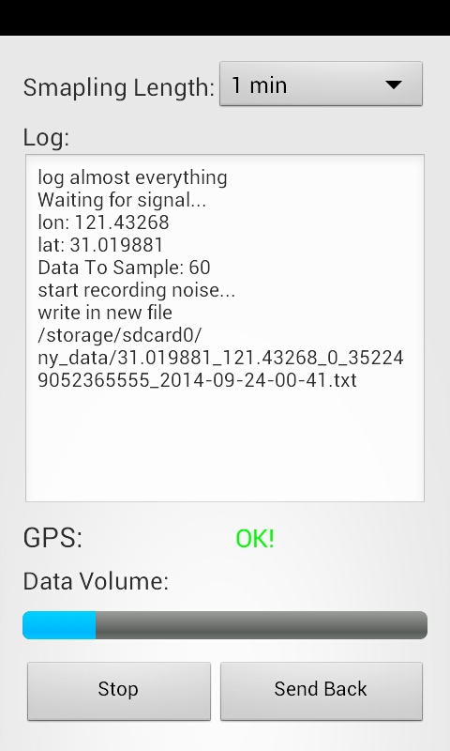
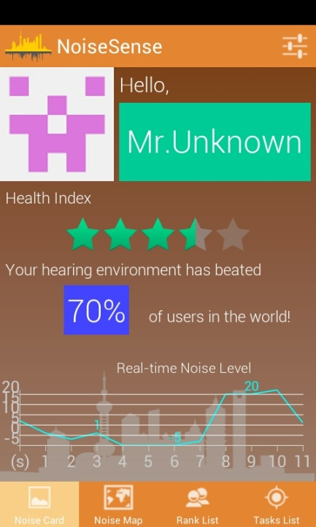
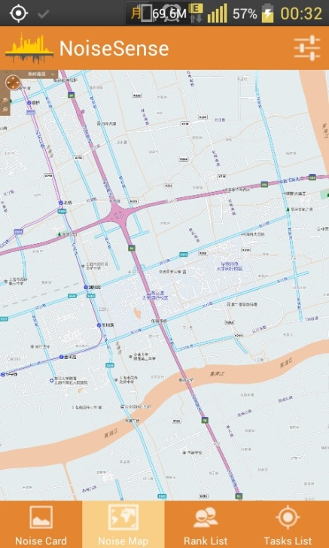
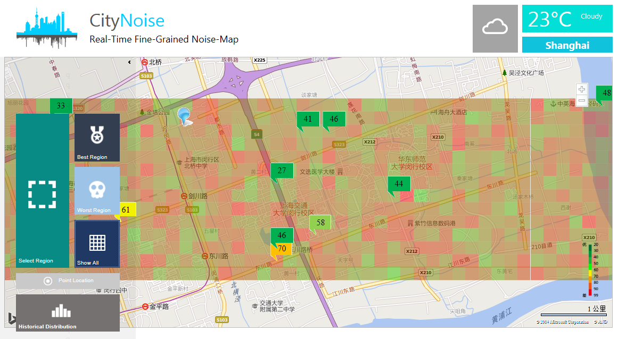
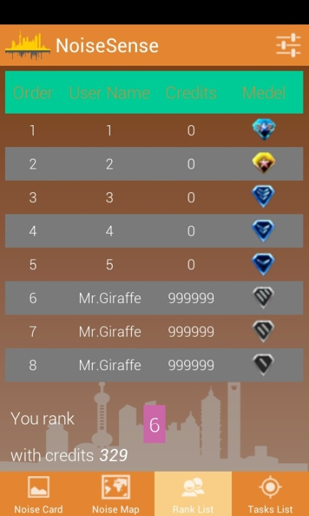
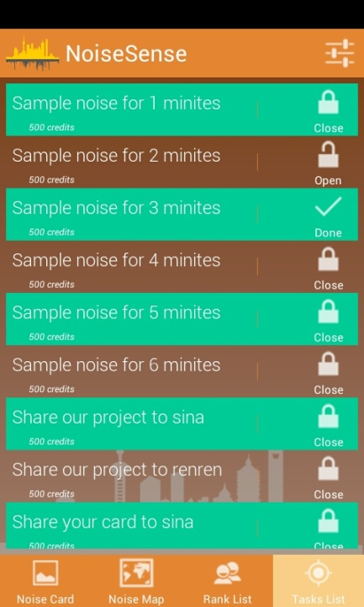
城市噪音检测系统（2／2）
网页数据显示
手机收集数据（NyNoise）
手机显示数据（NoiseSense）

Slide 17
Q&A
谢谢！

